Slide 1
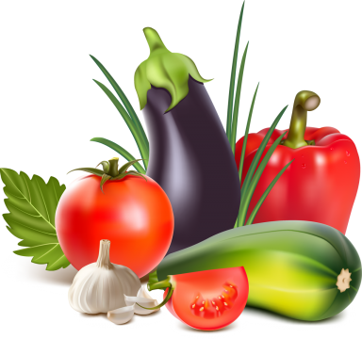
Сабақтың тақырыбы:
Азық – түлік (жемістер мен көкөністер).
Сан есімдерді қайталау.

Slide 2
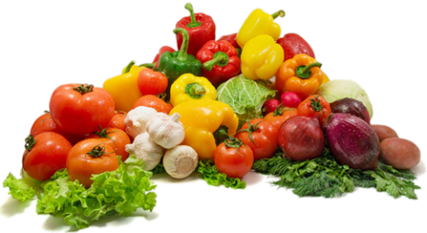
Мақал-мәтелдер
Ас тұрған жерде ауру тұрмайды.
Қазан қайнап тұрса, ақыл-сайрап тұрады.

Slide 3
Жаңа сөздермен танысыңыз.
Алма – яблоко Алмұрт – груша Ащы – горький Баға – цена Беріңізші – дайте, пожалуйста Дәмді – вкусный Жасыл – зеленый Жеміс – фрукты Картоп – картошка Келі – киллограмм Көкөніс – овощи Қияр – огурец Қоңыр – коричневый | Қызанақ – помидор Қызыл – красный Қырыққабат – капуста Қышқыл – кислый Өрік – абрикос Пияз- лук Піскен – спелый Піспеген – не спелый Сарғыш – оранжевый, желтоватый Сары – желтый Сәбіз – морковь Түс – цвет Шие – вишня

Slide 4




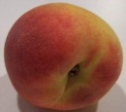





Әр суреттің астына қажетті сөздерді жазыңыз
АЩЫ ДӘМДІ ҚЫШҚЫЛ ПІСКЕН ПІСПЕГЕН ҚЫЗЫЛ ЖАСЫЛ САРЫ САРҒЫШ ҚОҢЫР
Қызыл | ____________ | ____________ | ____________ | ____________
____________ | ____________ | ____________ | ____________ | ____________

Slide 5
Артық сөздерді сызып тастаңыз
Алма, алмұрт ,өрік, айран
Қызанақ, қияр, сүт, сәбіз
Дәмді, қышқыл, ащы, қызанақ
Ірімшік, айран, қаймақ, шырын
Ащы, қышқыл, дәмді, қырыққабат

Slide 6
Оқыңыз
Айғаным: Сәлеметсіз бе! Жақсы піскен шие бар ма?
Сатушы: Әрине, бар!
Айғаным: Шиенің бағасы қаншадан?
Сатушы: Келісі 700 теңге. Қанша келі?
Айғаным: 2 келі беріңізші.

Slide 7
Бірінші диалог бойынша дұрыс жауапты белгілеңіз
Дұрыс Дұрыс емес
Қыздың аты – Сәния. +
Қыз шие сатып алады.
3 келі шие сатып алады.
Шие піспеген.
Шие піскен, дәмді, қызыл.

Slide 8
Оқыңыз
Айзере: Бауыржан, алма жейсің бе?
Бауыржан: Өрік бар ма?
Айзере: Иә, бар.
Бауыржан: Өрік жеймін.

Slide 9
Екінші диалог бойынша жеміс атауларын белгілеңіз
БАР ЖОҚ Алма Пияз Шие Өрік | БАР ЖОҚ Картоп Алмұрт Апельсин Банан

Slide 10
Оқыңыз
Асылбек: Пияз сатып аласың ба?
Әйелі: Жоқ, үйде бар. Қартоп, сәбіз, қырыққабат сатып аламын.
Асылбек: Жарайды. Картоп қанша тұрады?
Сатушы: 80 теңге.
Әйелі: Сәбіз қанша тұрады?
Қырыққабат ше?
Сатушы: Сәбіз – 85 теңге, қырыққабат – 100 теңге.

Slide 11
Үшінші диалог бойынша сұраққа жауап беріңіз
Асылбектің әйелі не сатып алды?
Ол пияз сатып алды __________________ | ________________ ________________

Slide 12
Оқыңыз
Оқытушы: Оксана мынау не?
Оксана: Бұл пияз.
Оқытушы: Пияз дәмді ме?
Оксана: Жоқ, пияз ащы.
Оқытушы: Мынау не?
Оксана: Бұл – лимон
Оқытушы: Лимонның дәмі қандай болады?
Оксана: Лимон қышқыл болады.

Slide 13
Диалог бойынша сұраққа жауап беріңіз
Қандай көкөніс ащы? Қандай жеміс қышқыл болады?
__________________ | 2. ________________

Slide 14
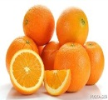


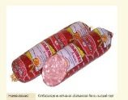
Сандарды сөзбен жазыңыз
320 теңге Алма үш жүз жиырма теңге тұрады. 500 теңге ____________ 90 теңге ______________ | 270 теңге__________ 140 теңге __________ 700 теңге___________ 850 теңге ___________

Slide 15
Диалогті тыңдаңыз, толықтырыңыз
__________ алма бар ма?
Иә, бар
Бір ---------- қанша тұрады?
_____________
Екі келі ----------.
Мінеки! Келіп тұрыңыз.
__________ Сау болыңыз!

Slide 16
Диалогті тыңдап, сұраққа жауап беріңіз
Қуаныш не сатып алды?
Қуаныш, сен не сатып аласың?
Мен көкөніс сатып аламын.
Қандай көкөніс аласың?
____________ _____________

Slide 17
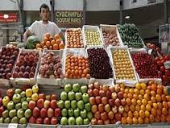
Жұптық жұмыс. Сіз сатушысыз, өз тауарыңызды мақтап, сатып алушыға сатыңыз.

Slide 18
Ертең сіз қонақ шақырасыз. Берілген үлгі бойынша не сатып алатыныңызды жазыңыз
Ет – з келі
Пияз – 1 келі
Картоп – 2 келі
Алма – 2 келі
Сүт – 1 литр
Шұжық – 1 келі
Ірімшік – 500 грамм
Қызанақ – 2 келі
Қияр – 1 келі

Slide 19
Тест жұмысы
1. Сөздердің жалпы атауын көрсетіңіз.
Сөздер: сәбіз, пияз, қызанақ
а. ас
ә. тағам
б. тамақ
в. көкөніс
2. Жеміс атауын белгілеңіз
а. картоп
ә. қияр
б. алмұрт
в. қызанақ
3. Түсі сарғыш жемісті белгілеңіз
а. шие
ә. лимон
б. өрік
в. алмұрт
4. Ас ------------------ болсын!
а. піскен
ә. дәмді
б. қышқыл
в. ащы

